Slide 1
UBND QUẬN TÂN BÌNH TRƯỜNG TIỂU HỌC CHI LĂNG
BÀI GIẢNG
MÔN MĨ THUẬT
LỚP 4 – TUẦN 34

Slide 2
XEM TRANH ĐỀ TÀI TỰ DO

Slide 3
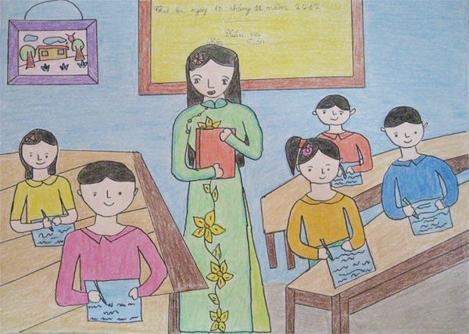
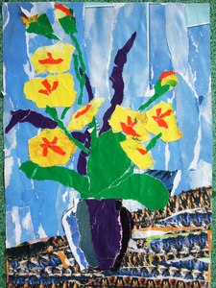
I: TÌM VÀ CHỌN NỘI DUNG ĐỀ TÀI
EM HÃY TRẢ LỜI NHỮNG CÂU HỎI SAU
1. Tranh vẽ đề tài gì?
2. Nội dung tranh vẽ gì?
3. Nêu hình ảnh chính,
hình ảnh phụ?
4. Nhận xét về màu sắc?

Slide 4
I: TÌM VÀ CHỌN NỘI DUNG ĐỀ TÀI
Tranh vẽ đề tài học tập.
Tranh vẽ cô giáo đang giảng bài cho học sinh.
Hình ảnh chính là cô và các bạn nhỏ, hình ảnh phụ là cảnh vật lớp học.
Màu sắc phong phú, đa dạng.

Slide 5
I: TÌM VÀ CHỌN NỘI DUNG ĐỀ TÀI
Tranh vẽ đề tài ngày Tết.
Tranh vẽ về các bạn đang nấu bánh.
Hình ảnh chính là các bạn đang nhỏ cùng với nồi bánh, hình ảnh phụ là nhà, cây…
Màu sắc hài hòa thể hiện được không khí vui tươi ngày Tết.

Slide 6
I: TÌM VÀ CHỌN NỘI DUNG ĐỀ TÀI
Tranh tĩnh vật.
Tranh xé dán lọ, hoa.
Hình ảnh chính là lọ, hoa.
Màu sắc hài hòa làm nổi bật được hình ảnh chính trong tranh.

Slide 7
I: TÌM VÀ CHỌN NỘI DUNG ĐỀ TÀI
EM HÃY KỂ MỘT SỐ ĐỀ TÀI MÀ EM THÍCH NHẤT

Slide 8
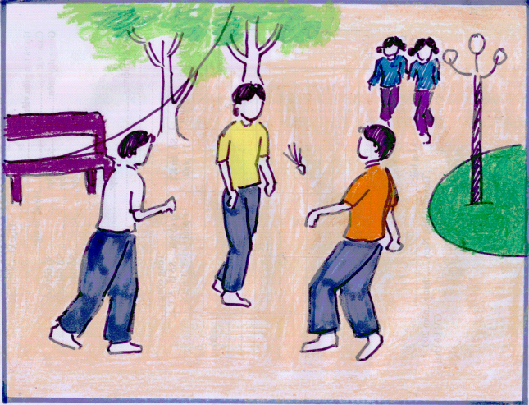
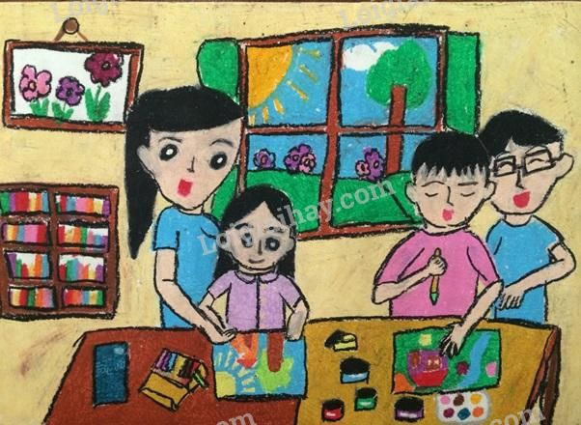
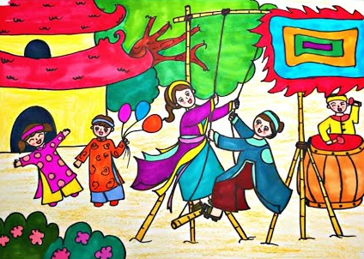
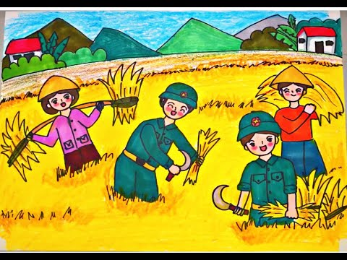
NGOÀI RA CÒN NHỮNG ĐỀ TÀI:
Đề tài Vui chơi
Đề tài Gia đình
Đề tài Lễ hội
Đề tài Bộ đội Cụ Hồ

Slide 9
Kết luận
Đề tài vẽ tranh rất phong phú như:
- Đề tài Bác Hồ với thiếu nhi
- Đề tài trường em
- Đề tài gia đình
- Đề tài ngày Tết mùa xuân
- Đề tài bảo vệ môi trường,…

Slide 10
II: HƯỚNG DẪN CÁCH VẼ
ĐỀ TÀI
PHONG CẢNH QUÊ HƯƠNG
Bước 1: Tìm, chọn nội dung đề tài.

Slide 11
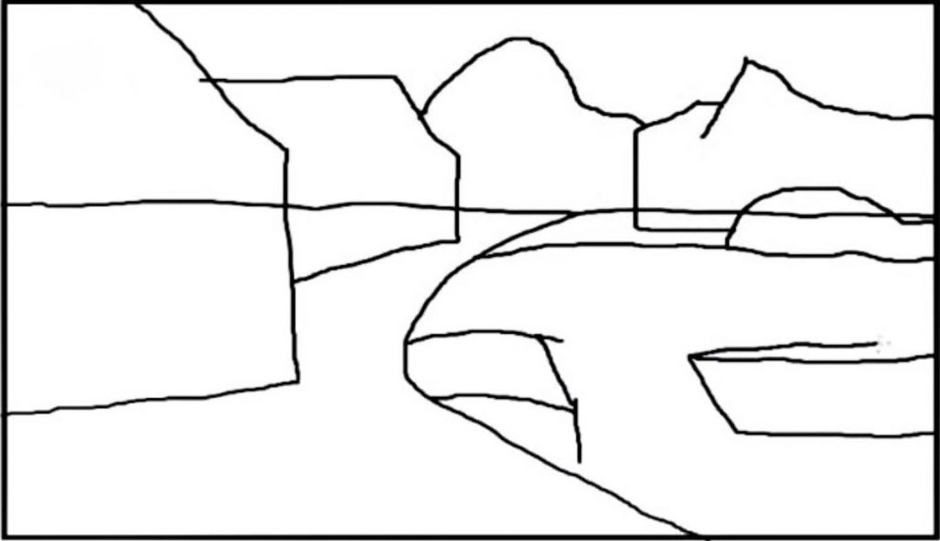
Bước 2: Vẽ phát mảng chính, mảng phụ.

Slide 12
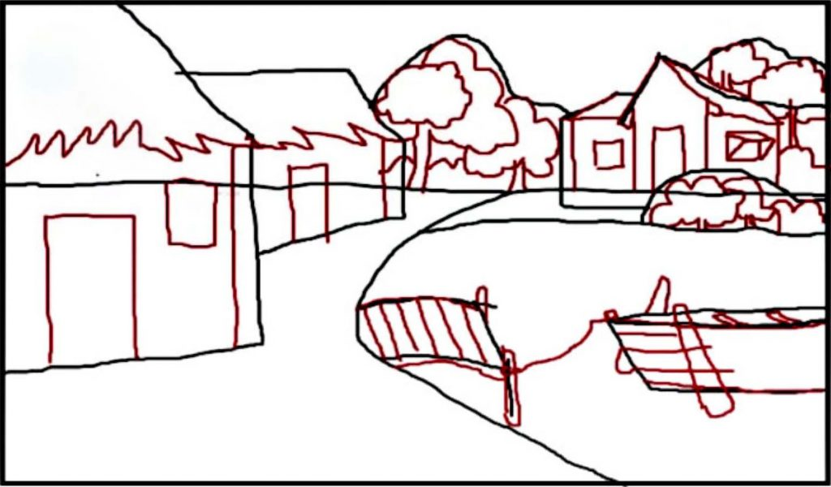
Bước 3: Tìm hình, vẽ phát thảo vào các mảng chính, phụ cho phù hợp.

Slide 13
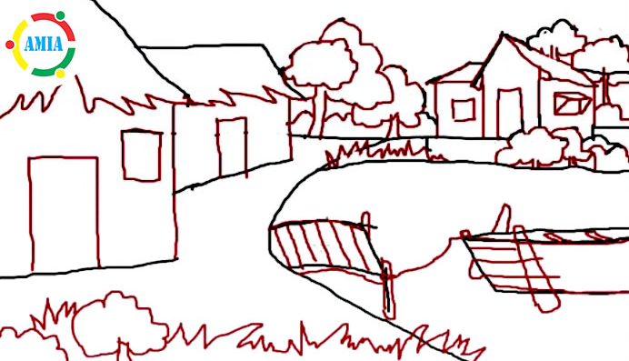
Bước 4: Vẽ chi tiết, hoàn chỉnh hình.

Slide 14
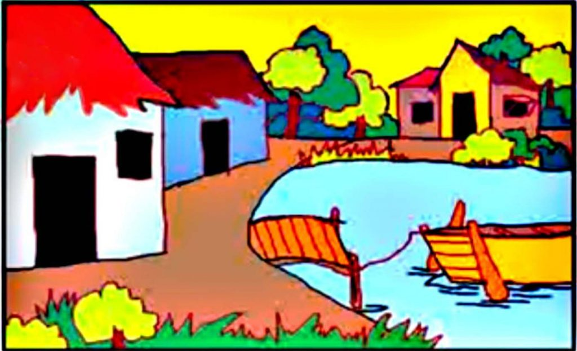
Bước 5: Vẽ màu.

Slide 15
CÁCH VẼ
ĐỀ TÀI
PHONG CẢNH QUÊ HƯƠNG

Slide 16
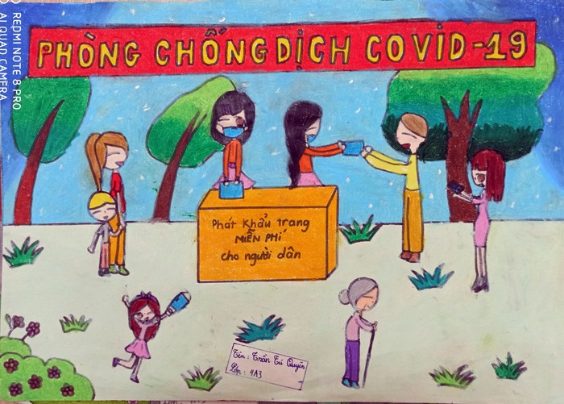
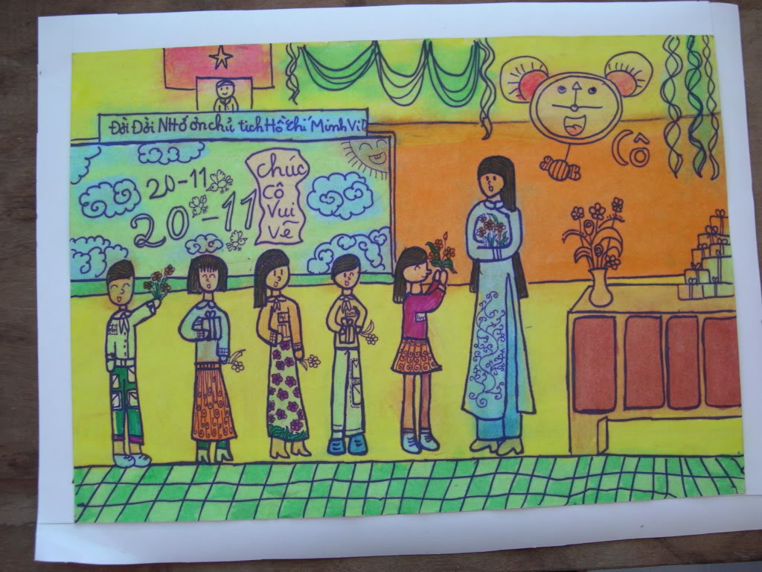
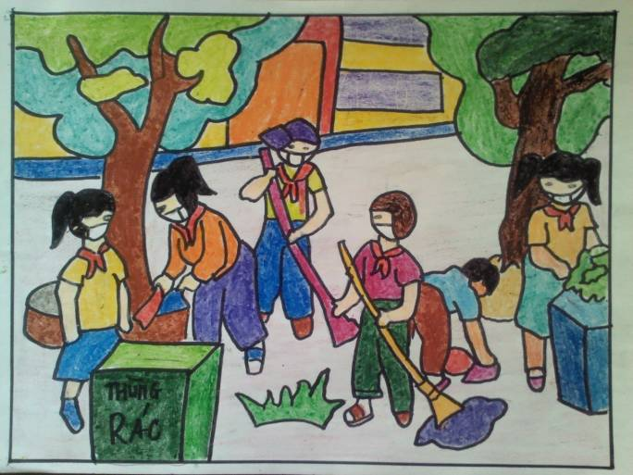
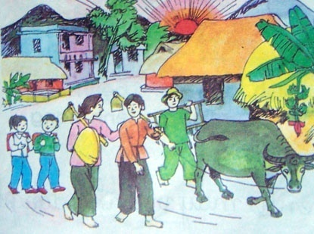
BÀI THAM KHẢO

Slide 17
III: THỰC HÀNH
Em hãy vẽ một bức tranh theo ý thích.

Slide 18
chúc các em hoàn thành bài tốt
CHÚC CÁC EM
HOÀN THÀNH BÀI TỐT

